Slide 1
डा.नीतू परिहार
सहायक आचार्य
हिंदी-विभाग
मोहनलाल सुखाडिय़ा विश्व विद्यालय, उदयपुर

Slide 2
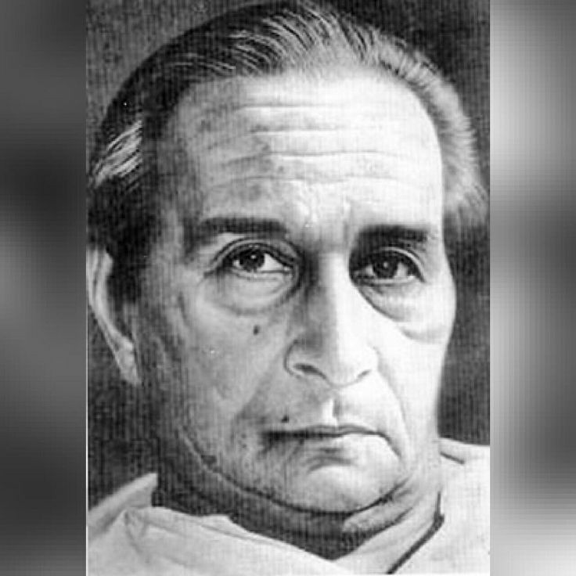
धन्यवाद

Slide 3
हरिशंकर परसाई : जीवन परिचय
जन्म 22 अगस्त 1924 मध्यप्रदेश के इटारसी में
शिक्षा : एम.ए नागपुर वि.वि से
विधा : व्यंग्य लेखन
कृतियाँ
हास्य-व्यंग संकलन
विकलांग श्रद्धा का दौर
सदाचार का तावीज
वैष्णव कि फिसलन

Slide 4
उपन्यास
रानी नागफनी की कहानी
तट की खोज
कहनी- संग्रह
हंसते हैं रोते हैं
जैसे उनके दिन फिरे

Slide 5
अन्य व्यंग्यकार
श्रीलाल शुक्ल
शरद जोशी
ज्ञान चतुर्वेदी
काका हाथरसी

